Slide 1

Ar projekat Lidar
Uradili: Aleksa Ognjanović, Aleksandar Savić, Dušan Jovanović, Luka Nešić, Ognjen Rakić

Slide 2
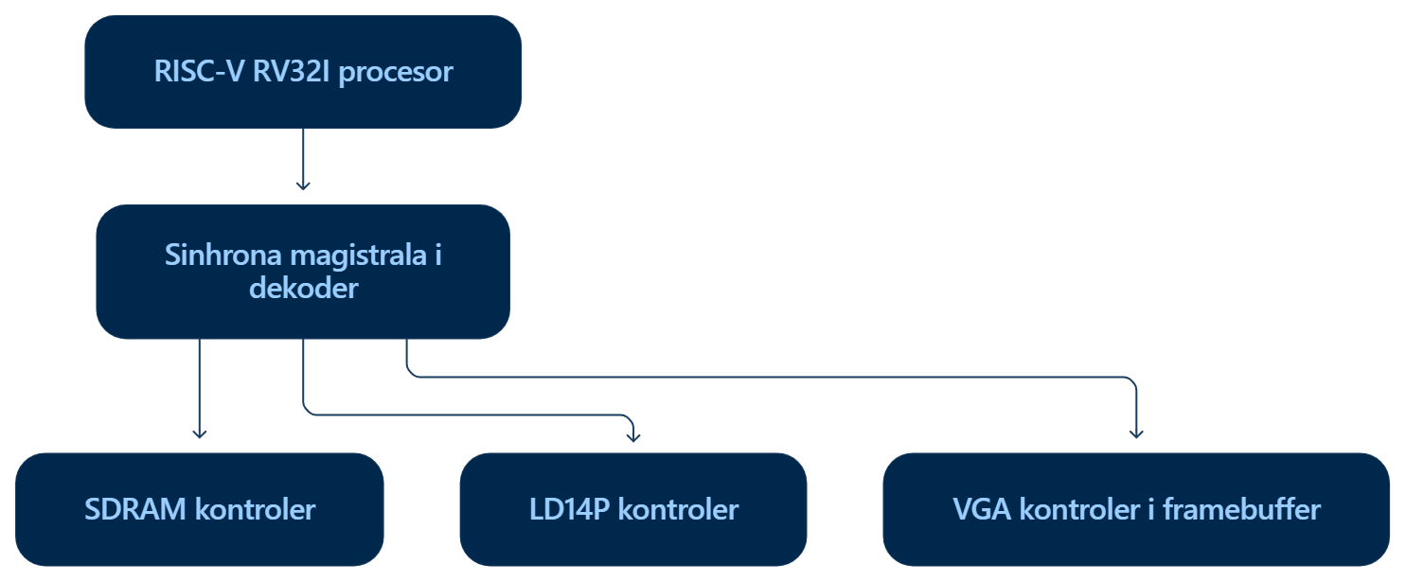
Konceptualna zamisao projekta

Slide 3
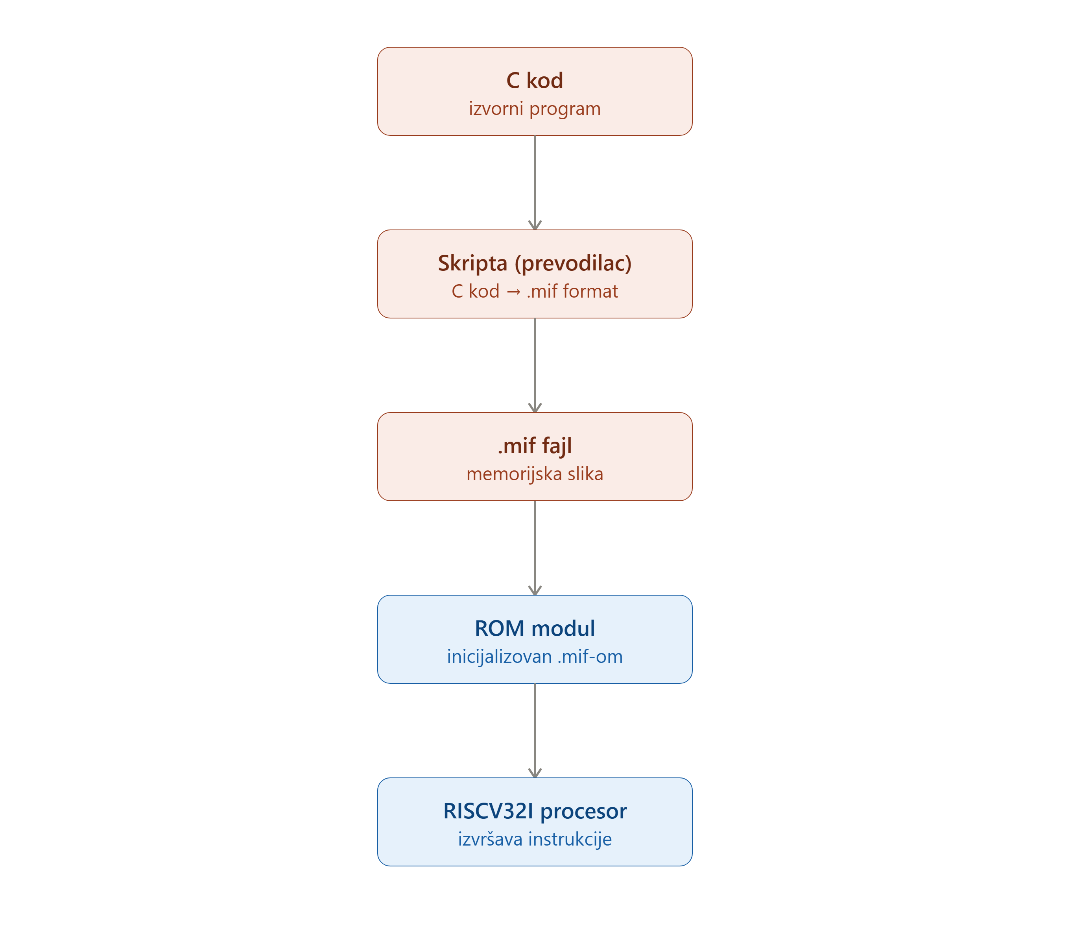
Riscv32i
Ready bit mehanizam
ROM modul
Bez prekidne rutine

Slide 4
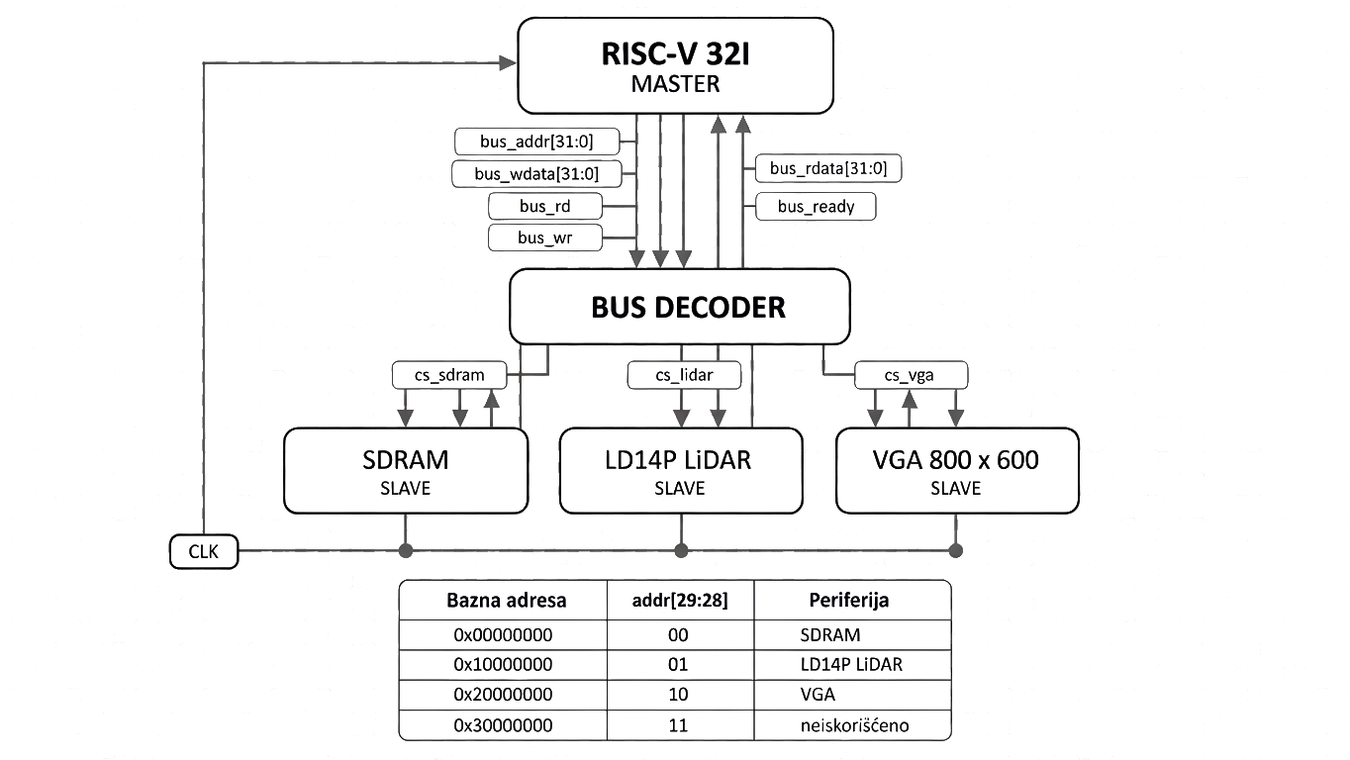
Magistrala

Slide 5
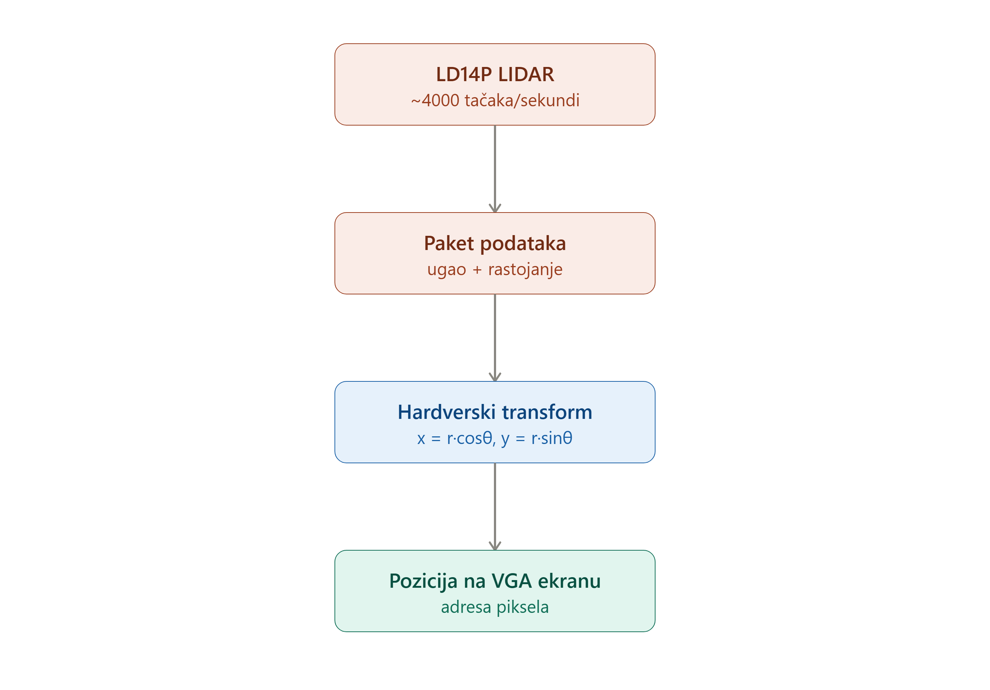
Lidar – light detection and ranging

Slide 6
SDRAM
Eksterna SDRAM memorija IS42S16320D
Kapacitet: 512 Mbit (64 MB), organizovana u 4 banke
16-bitna magistrala podataka (DQ[15:0])
Kontroler realizuje inicijalizaciju, READ/WRITE i periodični refresh
SDRAM radi na taktu od 50 MHz
Korišćen Burst Length = 1 i CAS Latency = 3
32-bitni pristup procesora realizovan kroz dva uzastopna 16-bitna pristupa
Podržani byte enable signali preko DQM linija
Adresiranje se vrši preko banke, reda i kolone
Kontroler automatski generiše potrebne SDRAM komande i vremenske pauze

Slide 7
VGA
VGA kontroler sa dvostrukim baferom
Setovanje i resetovanje svakog piksela po koordinati (SET_PIXEL, SET_BIT, X i Y)
Bitmapa piksela u dva buffera
Swap bafera (SEL)
VGA konstantno čita iz jednog bafera
Upis u drugi bafer u tri koraka ( read – modify – write )

